Slide 1
染色法和构造法在棋盘上的应用
广东北江中学 方奇

Slide 2
目录
1 基本概念
2 棋盘的覆盖
    (1) 同形覆盖
    (2) 异形覆盖
    (3) 小结
3 马的遍历
    (1) 马的哈密尔顿链
    (2) 马的哈密尔顿圈
4 其它问题
    (1) Worm world
5 结语

Slide 3
1 基本概念
●棋盘
所谓m*n棋盘，指由m行n列方格构成的m*n矩形。每个方格成为棋盘的格，位于 第i行j列的格记为a(i,j)。当i+j为奇（偶）数时，称a(i,j)为奇（偶）格。
●染色法
用不同颜色对棋盘格子进行染色，起到分类的效果。
类似国际象棋盘上的黑白二染色，称为“自然染色”。
●构造法
直接列举出某种满足条件的数学对象或反例导致结论的肯定与否定，或间接构 造某种对应关系，使问题根据需要进行转化的方法，称之为构造法 。

Slide 4
2 棋盘的覆盖
棋盘的覆盖
指用若干图形去覆盖棋盘。覆盖的每个图形也由若干格子组成，称为覆盖形。约定任两个覆盖形互不重叠，任一覆盖形中任一格总与棋盘上某格重合。
按覆盖效果，可分为完全覆盖、饱和覆盖、无缝覆盖和互异覆盖。
完全覆盖：各个覆盖形的总格子数等于棋盘的总格子数
按覆盖形，可分为同形覆盖（只有一种覆盖形）和异形覆盖（有多种覆盖形）。

Slide 5
2-1 同形覆盖
例1 给出m,n,k，试用若干1*k的矩形覆盖m*n的棋盘。
分析
有定理1：m*n棋盘存在1*k矩形的完全覆盖的充分必要 条件是k|m或k|n。
证明：
充分性是显然的。用构造法。当k|n时，每一行用n/k个 1*k的矩形恰好完全覆盖。k|m情况类似。
必要性。当n,m均不能被k整除时，设
m=m1*k+r,0<r<k
n=n1*k+s,0<s<k
并约定r>=s (否则旋转90°)

Slide 6
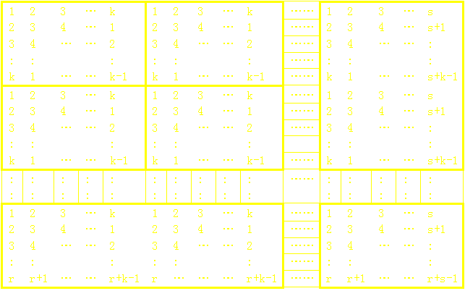
2-1 同形覆盖
m=m1*k+r n=n1*k+s r>=s

Slide 7
2-1 同形覆盖
由上面的定理1，可彻底解决m*n棋盘的p*q矩形完全覆盖问题
定理2 m*n棋盘存在p*q矩形的完全覆盖充分必要条件是m,n满足下列条件之一：
（i） p|x且q|y
（ii） p|x,q|x,且存在自然数a,b，使y=ap+bq
其中{x,y}={m,n}

Slide 8
2-2 异形覆盖
例2 设有m*n的棋盘，当m*n为奇数时，尝试删去一个格子，剩下部分用若干1*2的矩形覆盖；当m*n为偶数时，尝试删去两个格子，剩下部分用若干1*2的矩形覆盖。
分析：
1 先来考虑m*n为奇数的情况
一方面，将棋盘自然染色。无论怎么放，一个1*2的矩形必盖住一个黑格和一个白格，而棋盘上的黑格比白格多1，于是只能去掉一个黑格(即偶格) 。

Slide 9
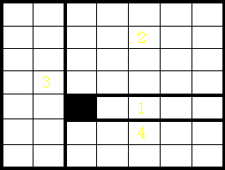
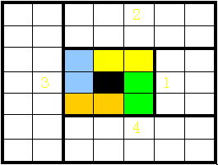
2-2 异形覆盖
另一方面，设去掉偶格为a(i,j)，用构造法必能得到可行解
i与j同为奇数
i与j同为偶数

Slide 10
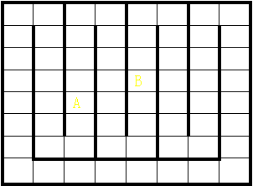
2-2 异形覆盖
２ 再考虑m*n为偶数的情况
类似地，由自然染色法得知，去掉的两格必定异色，即一个奇格，一个偶格（不然两种格子总数不等）
另一方面，用构造法，总可以用一些粗线将棋盘隔成宽为1的长条路线，使从任一格出发可以不重复地走遍棋盘并回到出发点。

Slide 11
2-2 异形覆盖
针对染色法，上面的例子都是利用“各类颜色格子总数必须相等”这一条件推出矛盾，但有些时候，只考虑这个条件是不够充分的。
例3 8*8棋盘剪去哪个方格才能用21个1*3的矩形覆盖？
分析
考虑到对称性， 只有剪去a(3,3)、a(3,6)、 a(6,3)、a(6,6)中的某一个 才能满足题意。
蓝色：21个
白色：22个
黑色：21个

Slide 12
2-3 小结
覆盖类问题其实是一个难度较大的课题，这里只讨论了一些简单的情况，以说明染色法与构造法的应用
需要补充的是，染色法的种类形形色色、五花八门。考虑到可推广性和易操作性，本文只着重研究了“间隔染色法”（即自然染色法的推广）

Slide 13
3 马的遍历
马行走规则
从2*3的矩形一个角按对角线跳到另一个角上
马的遍历
从一个格出发按跳马规则不重复地走遍所有格
棋盘中马的遍历问题分两类
(1) 马的哈密尔顿链
(2) 马的哈密尔顿圈

Slide 14
3-2 马的哈氏链
通常有三种方法
１ 贪心法——每一步跳向度最小的点 （度数指可一步到达且未经过的点的个数）
２ 分治法——将棋盘分成几个小棋盘，分别找哈氏链，再接起来
３ 镶边法——先在一个小棋盘中找到哈氏链，然后在棋盘四周镶边，已产生大棋盘的哈氏链。
按上述方法不难得到下面结论：
n*n棋盘存在哈氏链的充要条件是n>3。

Slide 15
3-2 马的哈氏圈
例4 求n*n棋盘的哈氏圈
分析 ：
将棋盘自然染色，考察无解情况。
马无论怎么走，都必须按黑格－白格－黑格－白格．．．．．．如此循环。由于要回到起点（起点与终点同色），途经两种颜色的格子数必相等，可知n为奇数时无解。
因为大小限制，n<6时也无解
马
马
马
马
马
马
马
马
马

Slide 16
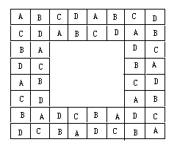
3-2 马的哈氏圈
当n>=6且为偶数时，用镶边法构造
n*n的大矩形是由(n-4)*(n-4)的小矩形套上一个宽为2的环组成的。而宽为2的环有一个特点，就是可用四条回路A、B、C、D刚好覆盖
假设(n-4)*(n-4)的棋盘已找到哈氏圈
那么只要设法将A、B、C、D四条回路嵌入其中，则n*n的矩形的哈式圈就构造出来了

Slide 17
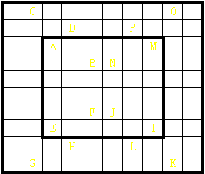
3-2 马的哈氏圈
1） n除以4余2时，
在内矩形四个角（A、E、I、M）上分别开口。
1
16
19
26
7
4
20
25
2
5
18
27
15
26
17
8
3
6
24
21
32
11
28
9
35
14
23
30
33
12
22
31
34
13
10
29
1 将C与D所在的外回路与“内矩形”的回路在A、B上对接，变成A-C-．．．-D-B
2 将G与H所在的外回路与“内矩形”的回路在E、F上对接，变成E-G-．．．-H-F
3 将K与L所在的外回路与“内矩形”的回路在I、J上对接，变成I-K-．．．-L-J
4 将O与P所在的外回路与“内矩形”的回路在M、N上对接，变成M-O-．．．-P-N

Slide 18
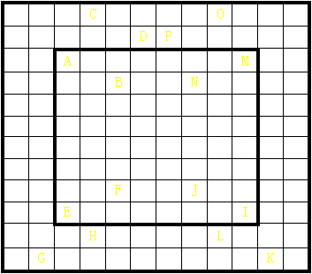
3-2 马的哈氏圈
2） n除以4余0时
在内矩形四个角（A、E、I、M）上分别开口。
1
54
47
38
49
52
31
26
46
39
2
53
32
27
22
51
55
64
37
48
3
50
25
30
40
45
56
33
28
23
4
21
63
36
61
44
57
20
29
24
60
41
34
15
12
5
8
19
35
62
43
58
17
10
13
6
42
59
16
11
14
7
18
9
1 将C与D所在的外回路与“内矩形”的回路在A、B上对接，变成A-C-．．．-D-B
2 将G与H所在的外回路与“内矩形”的回路在E、F上对接，变成E-G-．．．-H-F
3 将K与L所在的外回路与“内矩形”的回路在I、J上对接，变成I-K-．．．-L-J
4 将O与P所在的外回路与“内矩形”的回路在M、N上对接，变成M-O-．．．-P-N

Slide 19
3-2 马的哈氏圈
一个猜想：
m*n（m<=n）棋盘不存在哈氏圈的充要条件是：
m,n满足下列条件之一
（1） m,n都是奇数
（2） m=1,2或4
（3） m=3且n=4,6,8
还没有证明

Slide 20
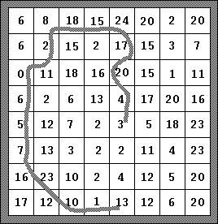
４ 其它应用
例5 蠕虫世界 （Uva）
蠕虫在一张N*N的网上爬行。每个网格上有一个数字，蠕虫不能经过相同的数字两次。开始的时候，蠕虫任意选择一个格子作为起始点。它爬行只能沿水平或竖直方向，且不能超出网外。蠕虫如何移动才能到达尽可能多的网格呢？右面是一个样例。

Slide 21
４ 其它应用
● 分析：
采用“染色法”贪心出一个上界。
1 自然染色
2 设Tfree,Tblack,Twhite分别记录三类格子数量
对每一种数字（1，2，3……）分析
1）只存在标有该数字的白色格子，Twhite←Twhite+1
2）只存在标有该数字的黑色格子，Tblack←Tblack+1
3）存在标有该数字的黑白两色格子，Tfree←Tfree+1
3 估价上界
Lmax= (Twhite+Tfree)*2+1 (Twhite+Tfree<Tblack)
Twhite+Tfree+Tblack (Twhite+Tfree≥Tblack)
(假设Twhite<=Tblack,否则交换即可)

Slide 22
5 结语
染色法
→
存在性问题
构造法
→
可行性问题
在以棋盘为模型的问题中，综合运用这两种方法，双管齐下，往往能收到事半功倍的效果！

Slide 23
谢谢！

